Slide 1




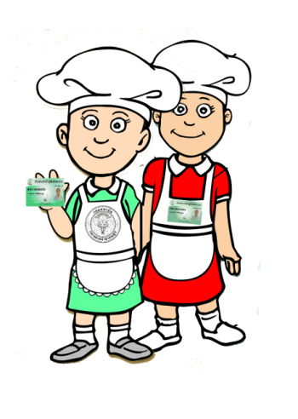

มาตรฐาน
การสุขาภิบาลอาหาร
นายสุชาติ สุขเจริญ
นักวิชาการสาธารณสุขชำนาญการพิเศษ
สำนักสุขาภิบาลอาหารและน้ำ กรมอนามัย

Slide 2
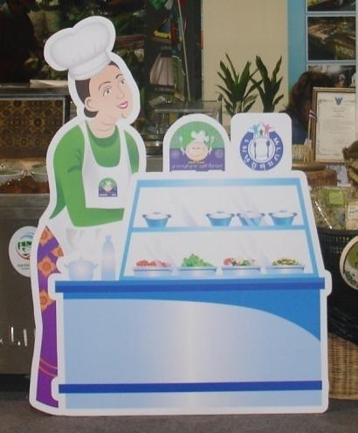

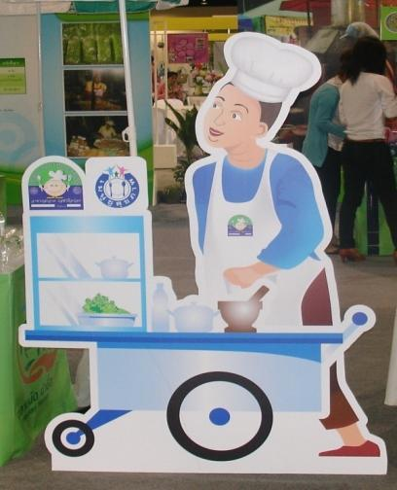
มาตรฐานร้านอาหาร
และแผงลอยจำหน่ายอาหาร
“ มาตรฐานการสุขาภิบาลอาหาร ” กรมอนามัย กระทรวงสาธารณสุข

Slide 3
ร้านอาหารไทยปลอดภัย สุขภาพดี
ผ่านเกณฑ์มาตรฐาน Clean Food Good Taste
เกณฑ์ทางกายภาพ ได้ตามข้อกำหนดด้านสุขาภิบาลอาหาร
ร้านอาหาร มีข้อกำหนด 15 ข้อ
แผงลอยจำหน่วยอาหาร มีข้อกำหนด 12 ข้อ
“ มาตรฐานการสุขาภิบาลอาหาร ” กรมอนามัย กระทรวงสาธารณสุข

Slide 4
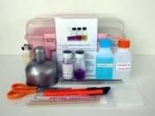
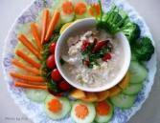
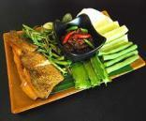
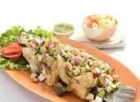
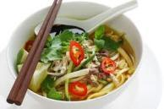
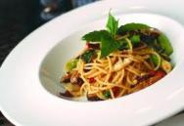
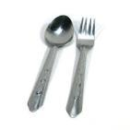
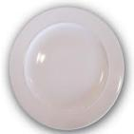
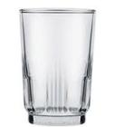
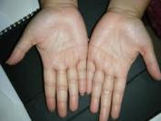
ร้านอาหารไทยปลอดภัย สุขภาพดี
ผ่านเกณฑ์มาตรฐาน Clean Food Good Taste
เกณฑ์ทางแบคทีเรีย โดยการใช้น้ำยา SI-2 ตรวจหาโคลิฟอร์มแบคทีเรีย จำนวน 10 ตัวอย่าง ไม่พบการปนเปื้อน 90% ขึ้นไป
ตรวจอาหาร / น้ำ / น้ำแข็ง จำนวน 5 ตัวอย่าง
ตรวจภาชนะอุปกรณ์ จำนวน 3 ตัวอย่าง
ตรวจมือผู้สัมผัสอาหาร จำนวน 2 ตัวอย่าง
“ มาตรฐานการสุขาภิบาลอาหาร ” กรมอนามัย กระทรวงสาธารณสุข

Slide 5
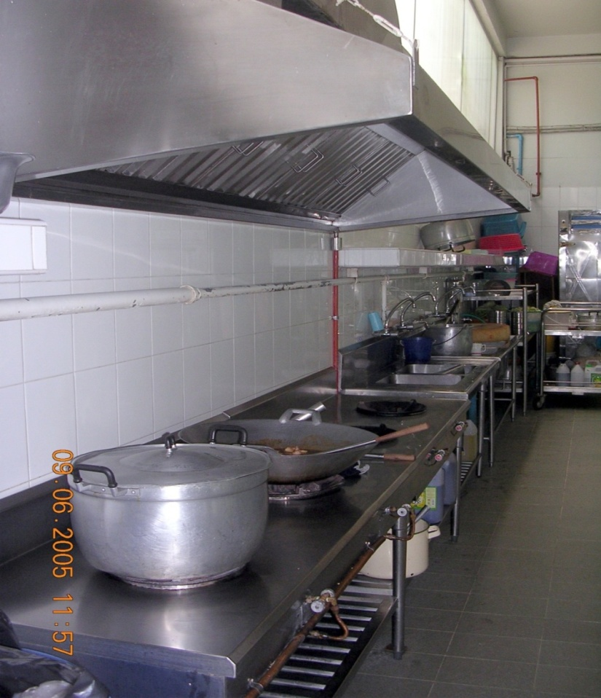
ร้านอาหารสะอาด รสชาติอร่อย: CFGT
สถานที่รับประทาน
สถานที่เตรียมปรุง
ประกอบอาหาร ต้องสะอาด
เป็นระเบียบ และจัดเป็นสัดส่วน
“ มาตรฐานการสุขาภิบาลอาหาร ” กรมอนามัย กระทรวงสาธารณสุข

Slide 6
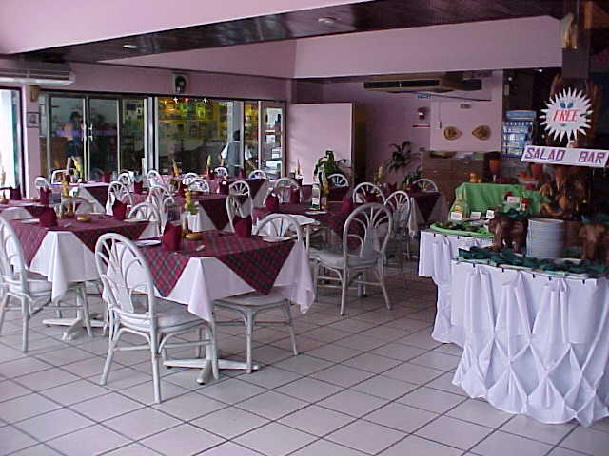
ร้านอาหารสะอาด รสชาติอร่อย: CFGT
สถานที่รับประทาน
สถานที่เตรียมปรุง
ประกอบอาหาร ต้องสะอาด
เป็นระเบียบ และจัดเป็นสัดส่วน
“ มาตรฐานการสุขาภิบาลอาหาร ” กรมอนามัย กระทรวงสาธารณสุข

Slide 7
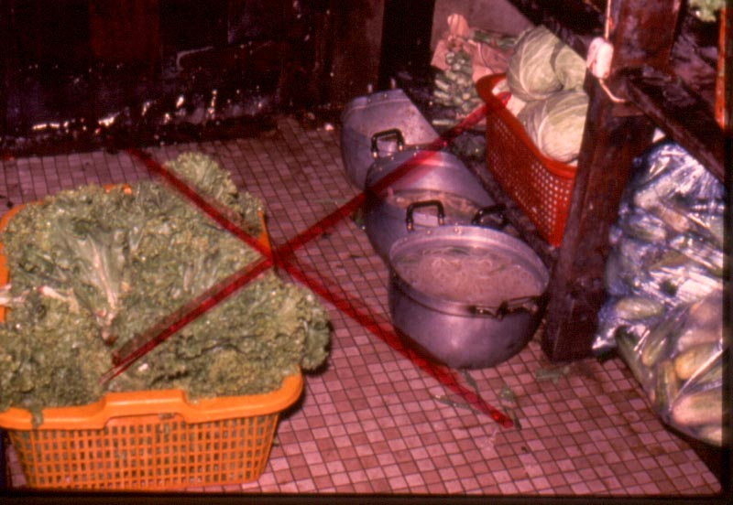
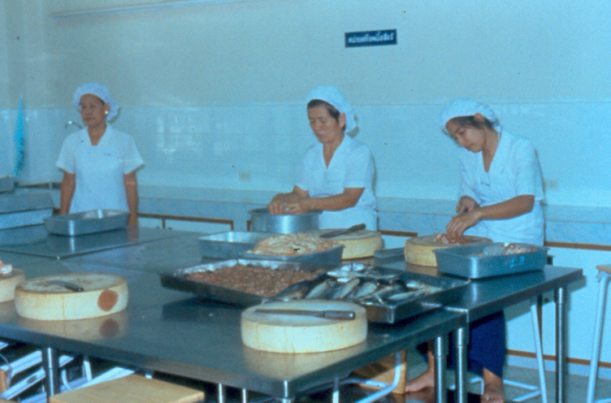
ร้านอาหารสะอาด รสชาติอร่อย: CFGT
2. ไม่เตรียมปรุงอาหารบนพื้น และบริเวณหน้า ห้องน้ำ ห้องส้วม และต้องเตรียมปรุงอาหารบนโต๊ะที่สูงจากพื้นอย่างน้อย 60 ซม.
“ มาตรฐานการสุขาภิบาลอาหาร ” กรมอนามัย กระทรวงสาธารณสุข

Slide 8
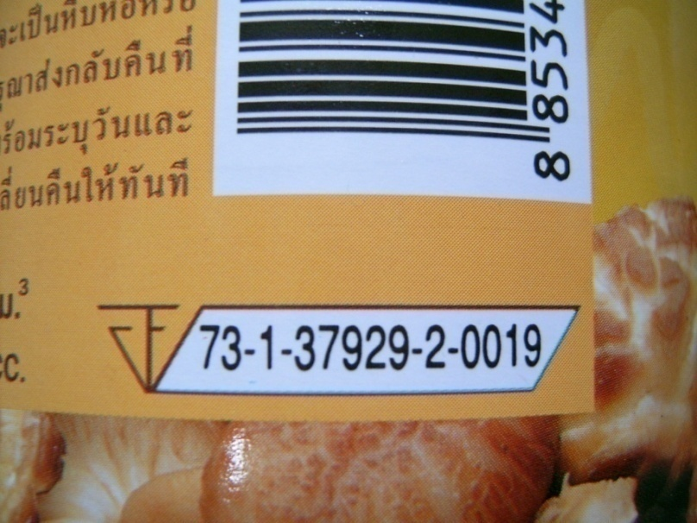
ร้านอาหารสะอาด รสชาติอร่อย: CFGT
3. ใช้สารปรุงแต่งอาหารที่มีความปลอดภัย มีเครื่องหมายรับรองของทางราชการ เช่น เลขสารระบบอาหาร หรือเครื่องหมายรับรอง มาตรฐานของกระทรวงอุตสาหกรรม
“ มาตรฐานการสุขาภิบาลอาหาร ” กรมอนามัย กระทรวงสาธารณสุข

Slide 9
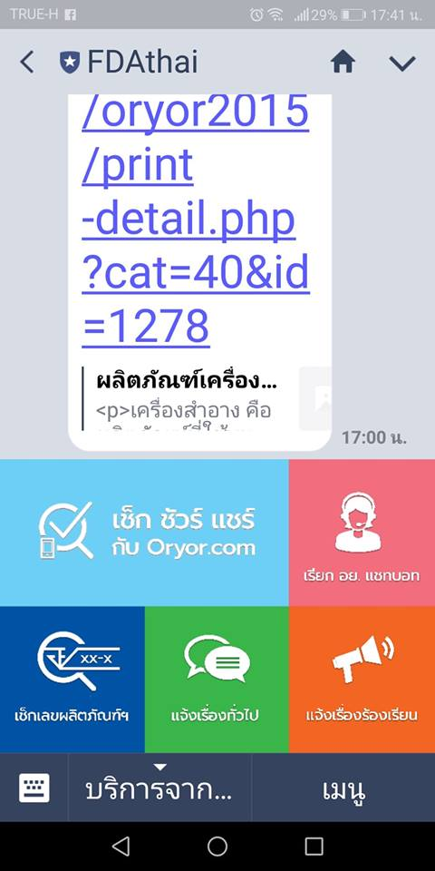
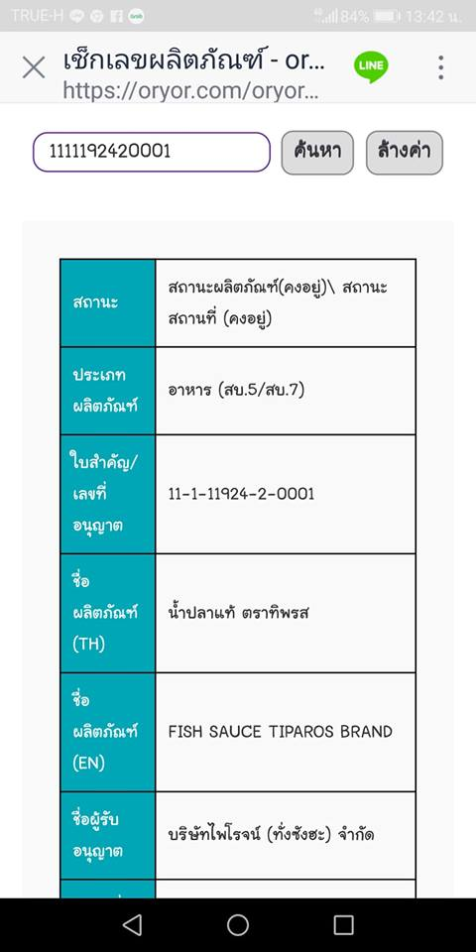
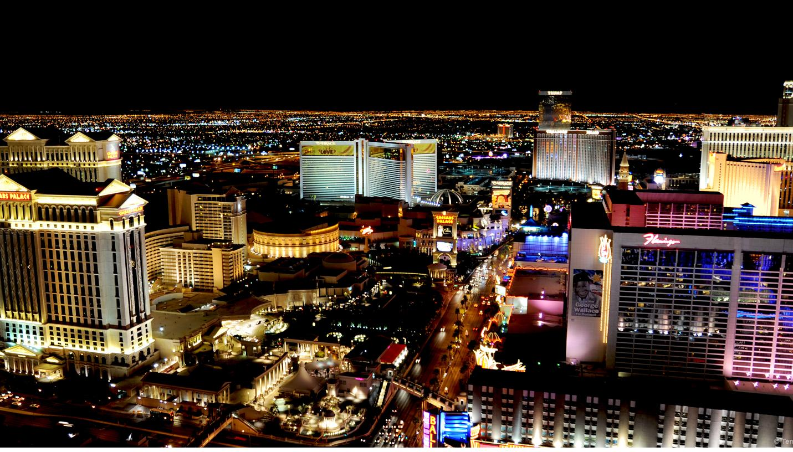

Slide 10
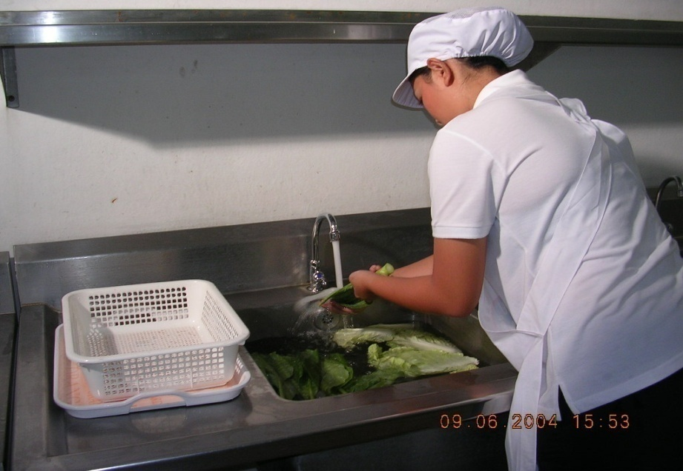
ร้านอาหารสะอาด รสชาติอร่อย: CFGT
4. อาหารสดต้องล้างให้สะอาด ก่อนนำมาปรุง หรือเก็บ การเก็บอาหารประเภทต่างๆ ต้องแยกเก็บเป็นสัดส่วน อาหารประเภทเนื้อสัตว์ดิบเก็บใน อุณหภูมิที่ ต่ำกว่า 5 องศาเซลเซียส
“ มาตรฐานการสุขาภิบาลอาหาร ” กรมอนามัย กระทรวงสาธารณสุข

Slide 11
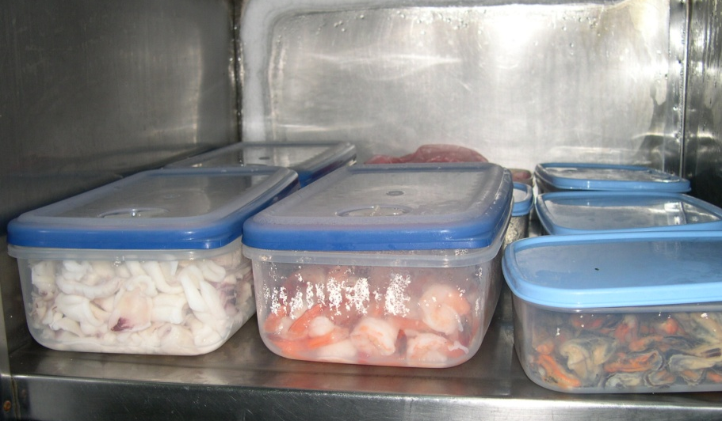
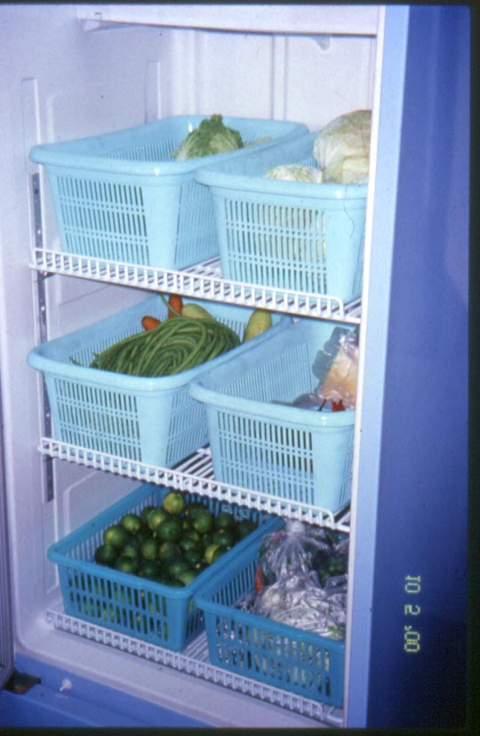
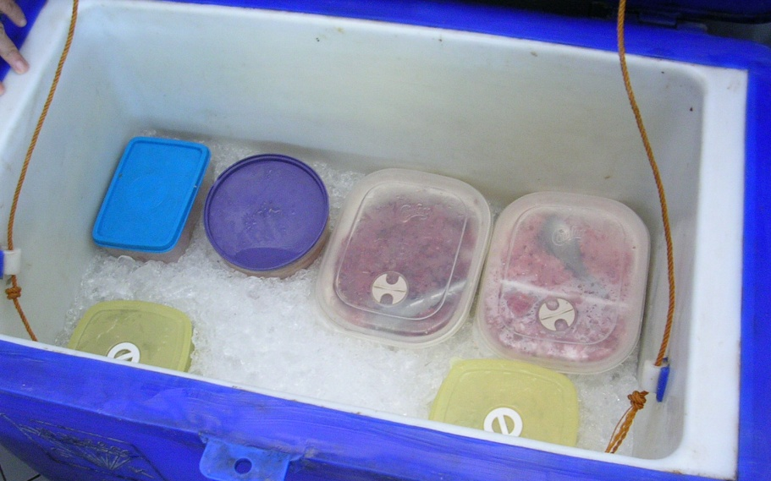
ร้านอาหารสะอาด รสชาติอร่อย: CFGT
“ มาตรฐานการสุขาภิบาลอาหาร ” กรมอนามัย กระทรวงสาธารณสุข

Slide 12
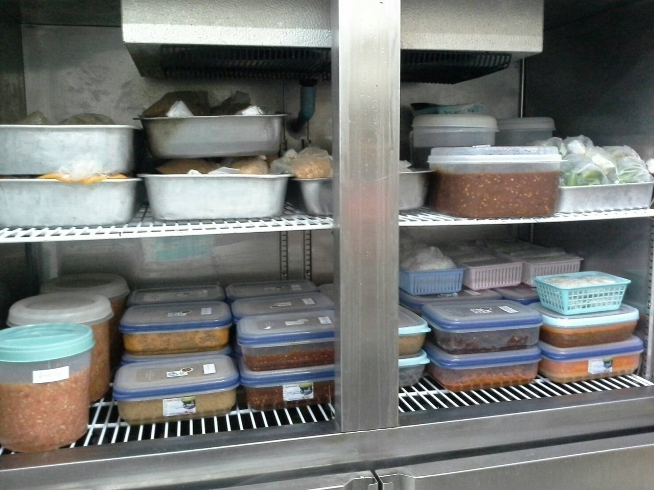

Slide 13
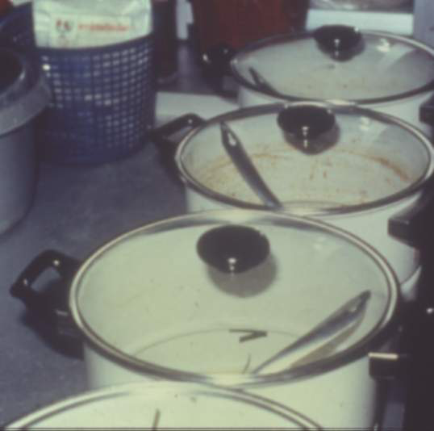
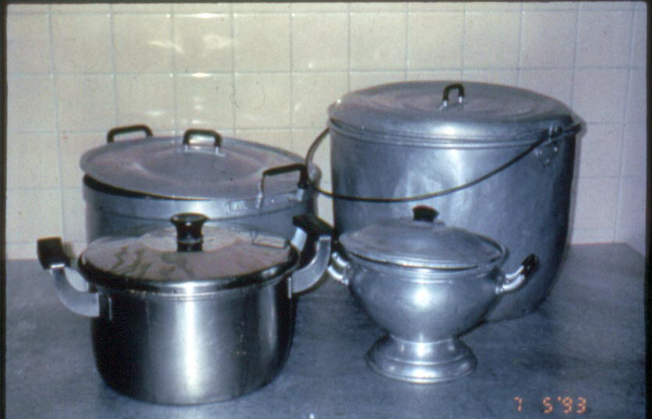
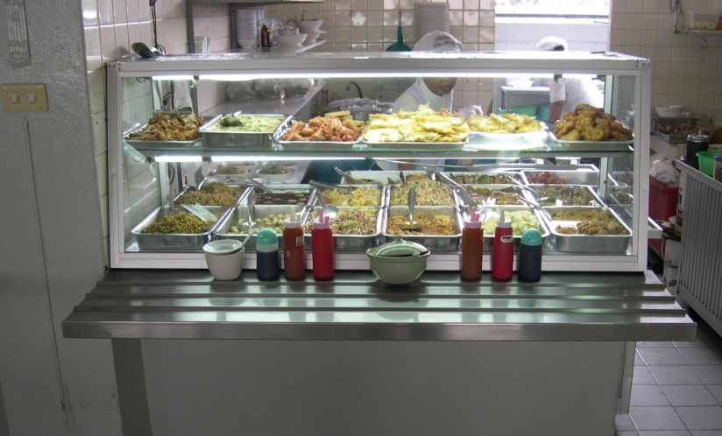
ร้านอาหารสะอาด รสชาติอร่อย: CFGT
5. อาหารที่ปรุงสำเร็จแล้ว เก็บในภาชนะที่สะอาด มีการปกปิด วางสูงจากพื้นอย่างน้อย 60 ซม.
“ มาตรฐานการสุขาภิบาลอาหาร ” กรมอนามัย กระทรวงสาธารณสุข

Slide 14
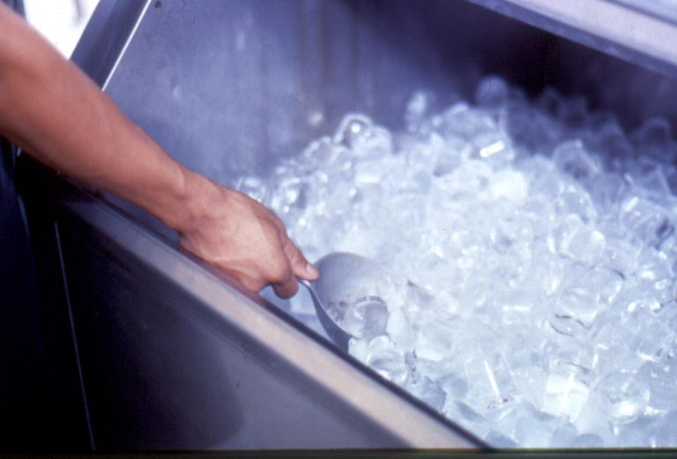
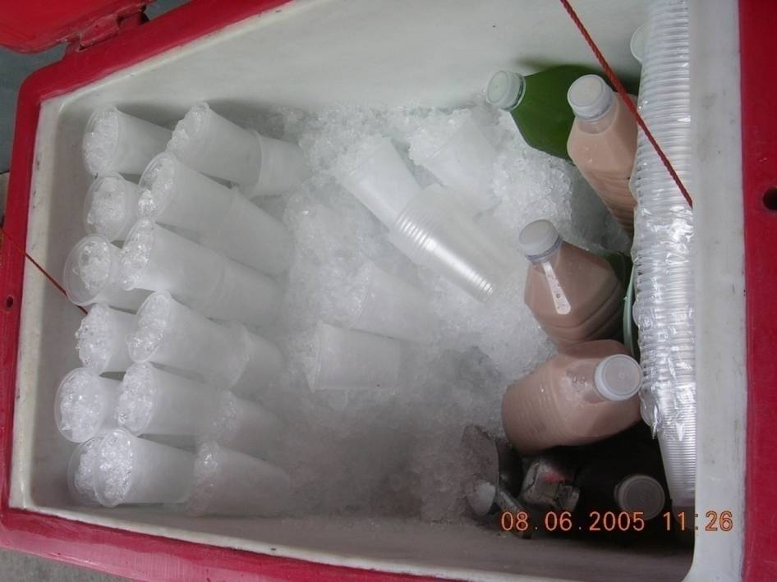
ร้านอาหารสะอาด รสชาติอร่อย: CFGT
6. น้ำแข็งที่ใช้บริโภคต้องสะอาด เก็บในภาชนะที่ สะอาดมีฝาปิด ใช้อุปกรณ์ที่มีด้ามสำหรับคีบ หรือตักโดยเฉพาะ วางสูงจากพื้นอย่างน้อย 60 ซม.
“ มาตรฐานการสุขาภิบาลอาหาร ” กรมอนามัย กระทรวงสาธารณสุข

Slide 15
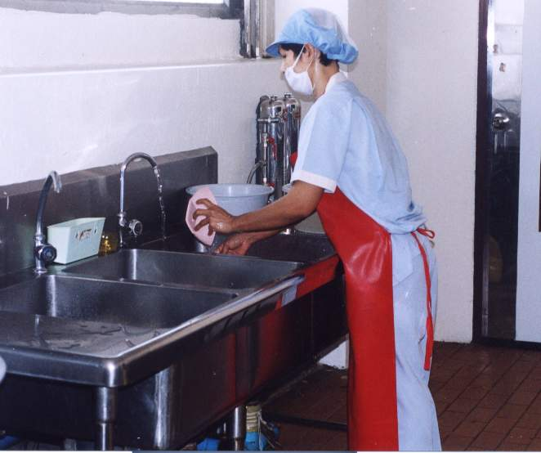
ร้านอาหารสะอาด รสชาติอร่อย: CFGT
7. ล้างภาชนะด้วยน้ำยาล้างภาชนะ แล้วล้างด้วยน้ำ สะอาด 2 ครั้ง หรือล้างด้วยน้ำไหล และที่ล้าง
ภาชนะต้องวางสูงจากพื้นอย่างน้อย 60 ซม.
“ มาตรฐานการสุขาภิบาลอาหาร ” กรมอนามัย กระทรวงสาธารณสุข

Slide 16
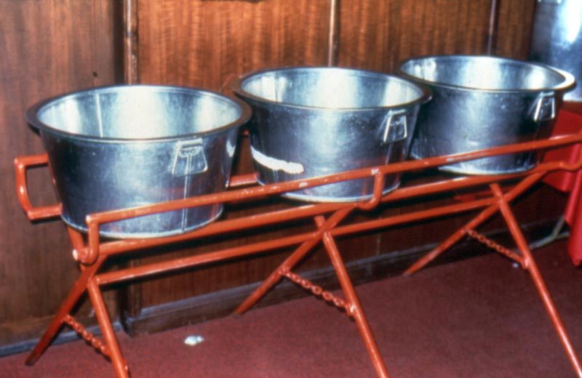
ร้านอาหารสะอาด รสชาติอร่อย: CFGT
7. การล้างภาชนะ หลัก 3 – 3 -3
3 เตรียม
(แยกภาชนะ – กำจัดเศษอาหาร – ล้างน้ำเปล่า)
3 ล้าง
(น้ำยาล้างจาน น้ำสะอาด การฆ่าเชื้อ)
“ มาตรฐานการสุขาภิบาลอาหาร ” กรมอนามัย กระทรวงสาธารณสุข

Slide 17
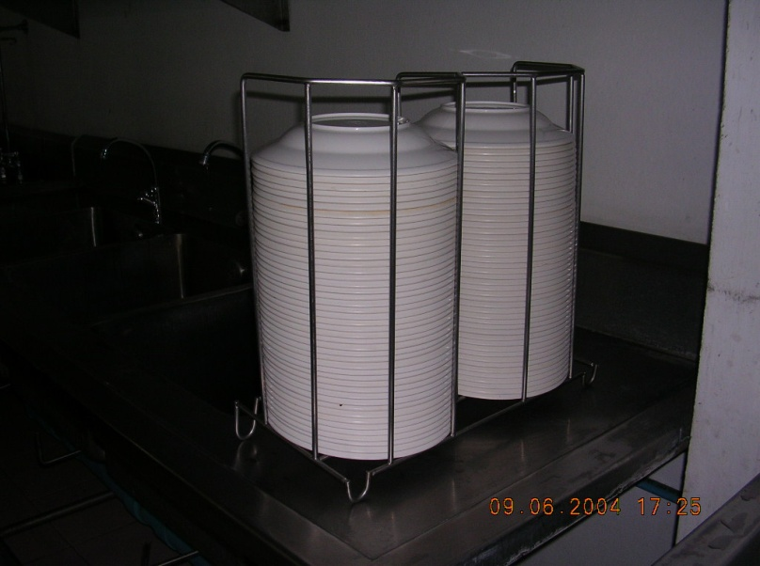
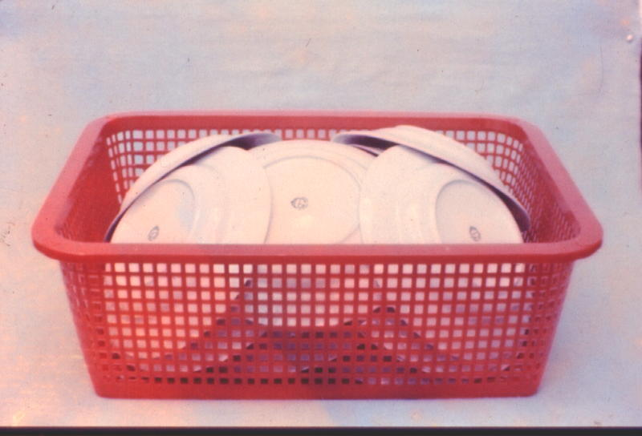
ร้านอาหารสะอาด รสชาติอร่อย: CFGT
7. การล้างภาชนะ 3 ขั้นตอน
3 วิธี ทำให้แห้งและเก็บรักษา
(- คว่ำบนตะแกรงหรือตะกร้า
– ผึ่งให้แห้ง
– ป้องกันการปนเปื้อน)
เมื่อล้างภาชนะตามขั้นตอนแล้วต้องคว่ำเก็บในตะกร้าหรือ
วัสดุที่โปร่งแสง ระบายอากาศได้ดี
“ มาตรฐานการสุขาภิบาลอาหาร ” กรมอนามัย กระทรวงสาธารณสุข

Slide 18
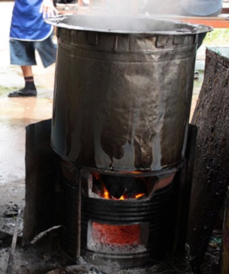
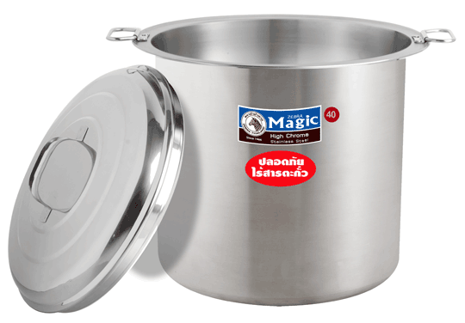

การเลือกใช้หม้อก๋วยเตี๋ยวปลอดภัย

Slide 19
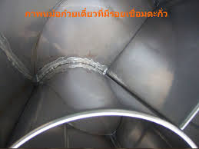
อันตรายจากตะกั่วในหม้อก๋วยเตี๋ยว
ท้องเสีย
คลื่นไส้/อาเจียน
ระบบประสาทส่วนปลาย
อัมพาต
ปวดท้อง
นิ้วเท้า/มือ

Slide 20
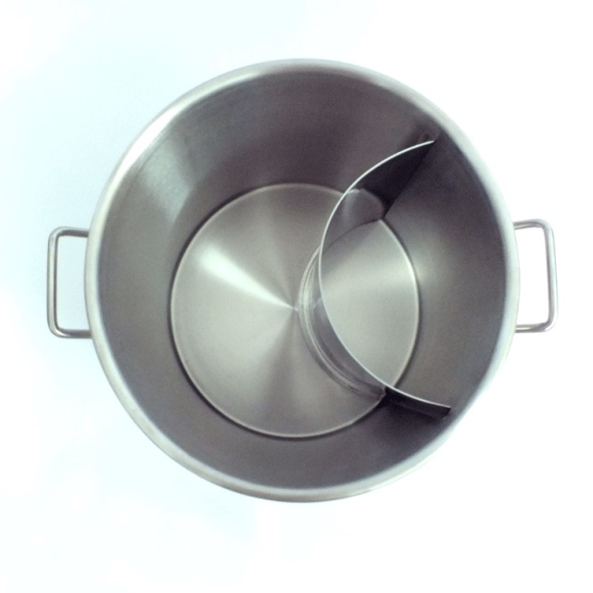
หม้อก๋วยเตี๋ยวปลอดภัย มีมาตรฐาน
รอยต่อ/รอบประสาน
เรียบร้อย
ผ่าน มอก. 2440-2552
(บังคับ: 18 ส.ค. 54)

Slide 21
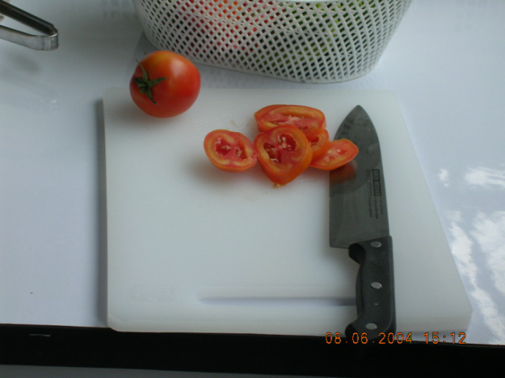
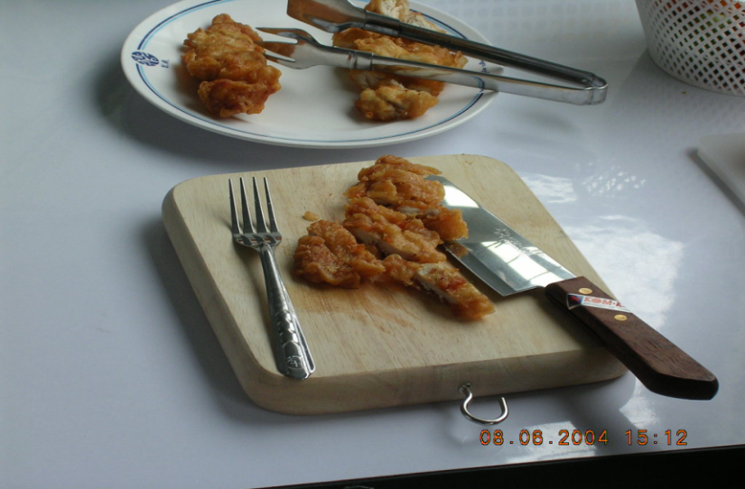
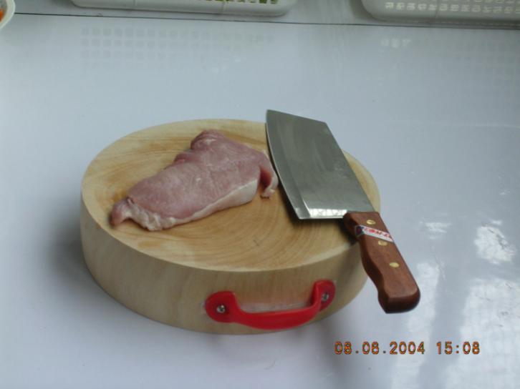
ร้านอาหารสะอาด รสชาติอร่อย: CFGT
8. เขียงและมีด ต้องมีสภาพดี
แยกใช้ระหว่าง เนื้อสัตว์สุก เนื้อสัตว์ดิบ และ ผักผลไม้
“ มาตรฐานการสุขาภิบาลอาหาร ” กรมอนามัย กระทรวงสาธารณสุข

Slide 22
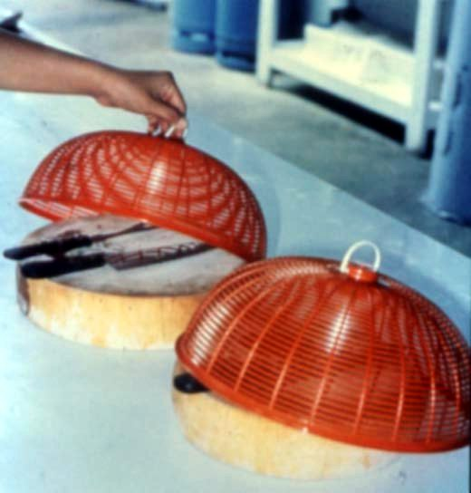
ร้านอาหารสะอาด รสชาติอร่อย: CFGT
8. เขียงและมีด ต้องมีสภาพดี
แยกใช้ระหว่าง เนื้อสัตว์สุก เนื้อสัตว์ดิบ และ ผักผลไม้
“ มาตรฐานการสุขาภิบาลอาหาร ” กรมอนามัย กระทรวงสาธารณสุข

Slide 23
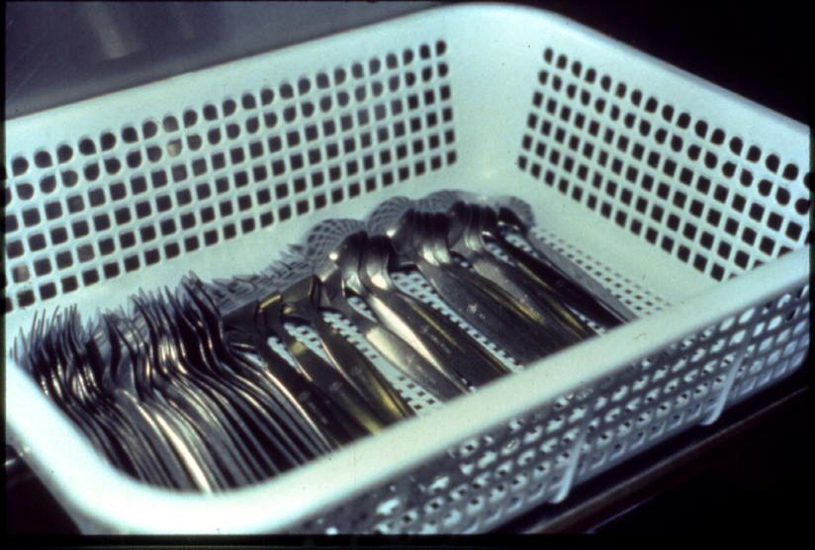
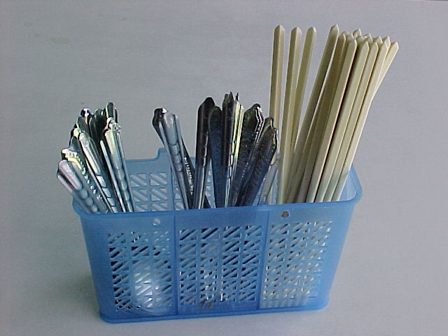
ร้านอาหารสะอาด รสชาติอร่อย: CFGT
9. ช้อน ส้อม ตะเกียบ วางตั้งเอาด้ามขึ้นในภาชนะ โปร่งสะอาด หรือวางเป็นระเบียบในภาชนะ โปร่งสะอาด และมีการปกปิด เก็บสูงจากพื้น อย่างน้อย 60 ซม.
“ มาตรฐานการสุขาภิบาลอาหาร ” กรมอนามัย กระทรวงสาธารณสุข

Slide 24
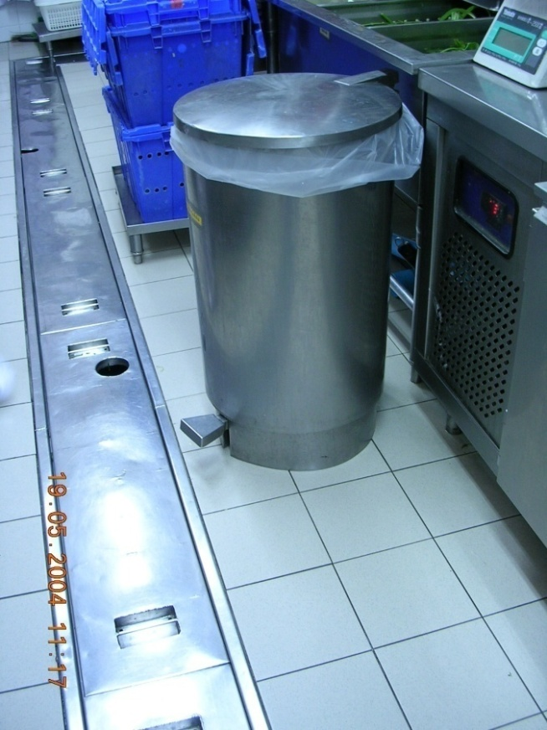
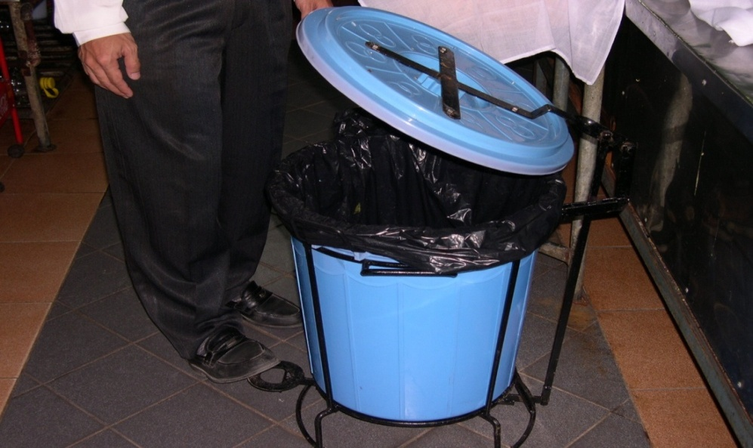
ร้านอาหารสะอาด รสชาติอร่อย: CFGT
10. มูลฝอย และน้ำเสียทุกชนิด ได้รับการกำจัด ด้วยวิธีที่ถูกหลักสุขาภิบาล
“ มาตรฐานการสุขาภิบาลอาหาร ” กรมอนามัย กระทรวงสาธารณสุข

Slide 25
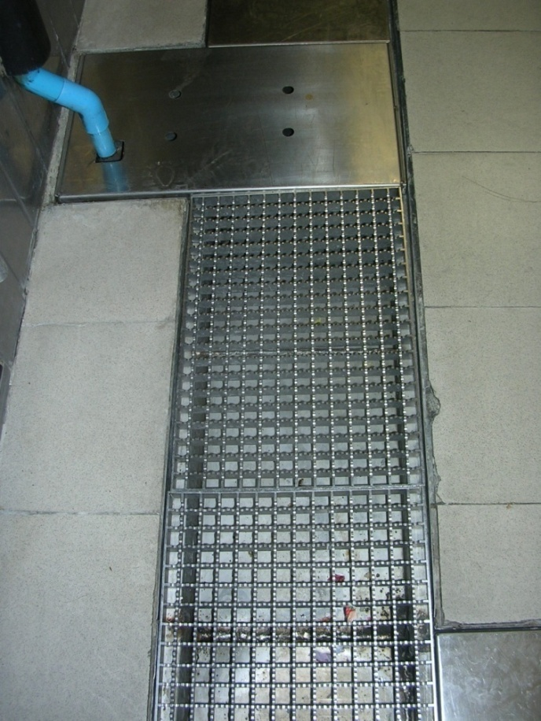
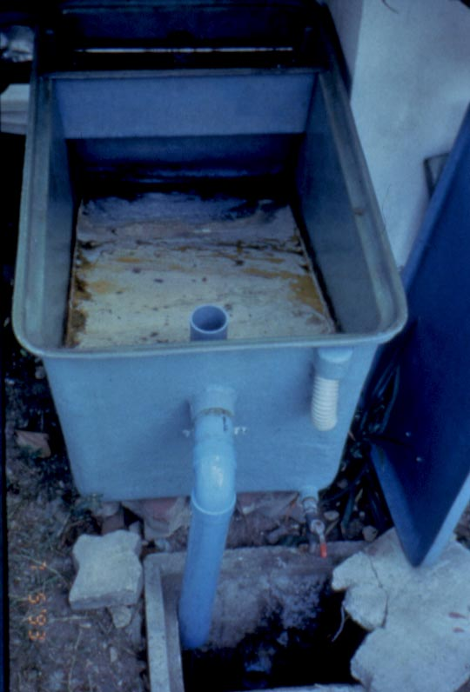
ร้านอาหารสะอาด รสชาติอร่อย: CFGT
10. มูลฝอย และน้ำเสียทุกชนิด ได้รับการกำจัด ด้วยวิธีที่ถูกหลักสุขาภิบาล
“ มาตรฐานการสุขาภิบาลอาหาร ” กรมอนามัย กระทรวงสาธารณสุข

Slide 26
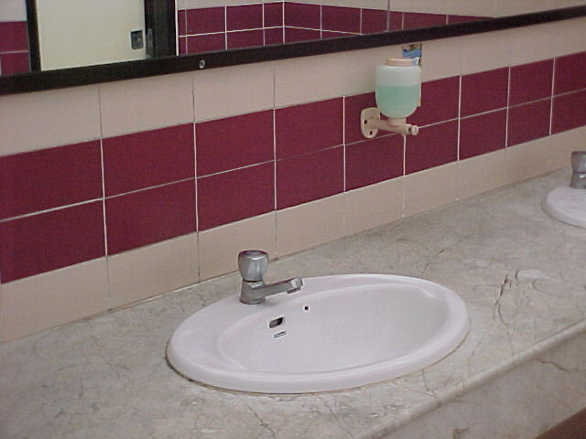

ร้านอาหารสะอาด รสชาติอร่อย: CFGT
11. ห้องส้วมสำหรับผู้บริโภค และผู้สัมผัสอาหาร ต้องสะอาด มีอ่างล้างมือที่ใช้การได้ดี และ มีสบู่ใช้ตลอดเวลา
(น้ำ+สบู่+อุปกรณ์เช็คแห้ง)
“ มาตรฐานการสุขาภิบาลอาหาร ” กรมอนามัย กระทรวงสาธารณสุข

Slide 27


ร้านอาหารสะอาด รสชาติอร่อย: CFGT
12. ผู้สัมผัสอาหารแต่งกายสะอาด สวมเสื้อมีแขน ผู้ปรุงต้องผูกผ้ากันเปื้อนที่สะอาด สวมหมวก หรือ เน็ทคลุมผม
“ มาตรฐานการสุขาภิบาลอาหาร ” กรมอนามัย กระทรวงสาธารณสุข

Slide 28

ร้านอาหารสะอาด รสชาติอร่อย: CFGT
13. ผู้สัมผัสอาหารต้องล้างมือให้สะอาดก่อน เตรียมปรุง ประกอบ จำหน่ายอาหารทุกครั้ง ใช้อุปกรณ์ในการหยิบจับอาหารที่ปรุงสำเร็จแล้วทุกชนิด
(การล้างมือ 7 ขั้นตอน)
“ มาตรฐานการสุขาภิบาลอาหาร ” กรมอนามัย กระทรวงสาธารณสุข

Slide 29


ร้านอาหารสะอาด รสชาติอร่อย: CFGT
วิธีการล้างมือ 7 ขั้นตอน
“ มาตรฐานการสุขาภิบาลอาหาร ” กรมอนามัย กระทรวงสาธารณสุข

Slide 30


ร้านอาหารสะอาด รสชาติอร่อย: CFGT
การเช็ดมือ
ปล่อยให้แห้งเอง หรือ ถ้าจำเป็นต้องเช็ดมือ
กระดาษที่ใช้ครั้งเดียว หรือ
ผ้าเช็ดที่เป็นม้วนเมื่อเช็ดแล้วให้ดึง
ส่วนที่สะอาดไว้สำหรับคนต่อไป หรือ
ใช้เครื่องเป่าไฟฟ้าเป่ามือให้แห้ง
ไม่ควรใช้ผ้าเช็ดมือที่แขวนไว้ผืนเดียว
แล้วเช็ดซ้ำๆกัน
“ มาตรฐานการสุขาภิบาลอาหาร ” กรมอนามัย กระทรวงสาธารณสุข

Slide 31

ร้านอาหารสะอาด รสชาติอร่อย: CFGT
14. ผู้สัมผัสอาหารที่มีบาดแผลที่มือ ต้องปิดแผล ให้มิดชิดหลีกเลี่ยงการปฏิบัติงานที่มีโอกาส
สัมผัสอาหาร
“ มาตรฐานการสุขาภิบาลอาหาร ” กรมอนามัย กระทรวงสาธารณสุข

Slide 32

ร้านอาหารสะอาด รสชาติอร่อย: CFGT
15. ผู้สัมผัสอาหารที่เจ็บป่วยด้วยโรคที่สามารถติดต่อ ไปยังผู้บริโภค โดยมีน้ำและอาหารเป็นสื่อให้หยุด ปฏิบัติงานจนกว่าจะรักษาให้หายขาด
“ มาตรฐานการสุขาภิบาลอาหาร ” กรมอนามัย กระทรวงสาธารณสุข

Slide 33



การใช้ชุดทดสอบ SI-2
ตรวจสอบอาหาร
ตรวจสอบภาชนะ
ตรวจสอบมือผู้สัมผัสอาหาร
( อาหาร 5 ตัวอย่าง, ภาชนะ 3 ตัวอย่าง และมือผู้สัมผัสอาหาร 2 ตัวอย่าง )

Slide 34
“ มาตรฐานการสุขาภิบาลอาหาร : ถนนอาหารริมบาทวิถี ” กรมอนามัย กระทรวงสาธารณสุข

Slide 35

“ มาตรฐานการสุขาภิบาลอาหาร : ถนนอาหารริมบาทวิถี ” กรมอนามัย กระทรวงสาธารณสุข

Slide 36








มาตรฐานร้านอาหารไทยปลอดภัย สุขภาพดี
Clean Food Good Taste Plus
“ มาตรฐานการสุขาภิบาลอาหาร ” กรมอนามัย กระทรวงสาธารณสุข

Slide 37

1. ผ่านเกณมาตรฐาน
Clean Food Good Taste
“ มาตรฐานการสุขาภิบาลอาหาร ” กรมอนามัย กระทรวงสาธารณสุข

Slide 38


2. มีช้อนกลางสำหรับผู้บริโภค
มีช้อนกลางไว้บริการ หรือเสิร์ฟมาพร้อม อาหารโดยไม่ต้องร้องขอ
มีข้อความ / สิ่งแสดงให้รู้ว่า เสิร์ฟช้อนกลาง
“ มาตรฐานการสุขาภิบาลอาหาร ” กรมอนามัย กระทรวงสาธารณสุข

Slide 39

3. มีอ่างล้างมือสำหรับผู้บริโภค
จัดให้มีอ่างล้างมือที่สะอาดพร้อมสบู่
สำหรับผู้บริโภคใช้ได้โดยสะดวก
และเพียงพอ
“ มาตรฐานการสุขาภิบาลอาหาร ” กรมอนามัย กระทรวงสาธารณสุข

Slide 40
4. ส้วมผ่านเกณฑ์มาตรฐาน HAS (16 ข้อ)
Healthy Accessibility Safety
ความสะอาด : ห้องส้วมและสุขภัณฑ์ทั้งหมดจะต้องสะอาด
ไม่มีกลิ่นเหม็น มีน้ำใช้เพียงพอ มีสบู่ล้างมือ
มีกระดาษชำระเพียงพอ
ความเพียงพอ : ต้องมีส้วมให้เพียงพอแก่ความต้องการของผู้ใช้
รวมถึง ผู้พิการ ผู้สูงวัย หญิงมีครรภ์
ความปลอดภัย : สถานที่ตั้งส้วมไม่เปลี่ยว ห้องส้วมแยก
เพศชาย-หญิง มีแสงสว่างเพียงพอ
“ มาตรฐานการสุขาภิบาลอาหาร ” กรมอนามัย กระทรวงสาธารณสุข

Slide 41


5. ผักสดปลอดสารพิษฆ่าแมลง
- ซื้อจากแหล่งที่ปลอดภัย เชื่อถือได้ หรือได้รับ การตรวจว่าผักสดปลอดสารพิษฆ่าแมลง
- การล้างผักสดที่ถูกวิธี จะช่วยลดการปนเปื้อนลงได้
“ มาตรฐานการสุขาภิบาลอาหาร ” กรมอนามัย กระทรวงสาธารณสุข

Slide 42


Slide 43


Slide 44

6. ผู้สัมผัสอาหารต้องผ่านการอบรม
ผู้เตรียม ผู้ปรุง – ประกอบอาหาร
ผู้เสิร์ฟ ผู้จำหน่ายอาหาร
ต้องผ่านการอบรมด้านสุขาภิบาลอาหาร
และติดบัตรประจำตัวผู้สัมผัสอาหาร
ทุกครั้ง ขณะปฏิบัติงาน
“ มาตรฐานการสุขาภิบาลอาหาร ” กรมอนามัย กระทรวงสาธารณสุข

Slide 45


6. ผู้สัมผัสอาหารต้องผ่านการอบรม
การพัฒนาศักยภาพผู้สัมผัสอาหารและ
ส่งเสริมการจัดทำบัตรประจำตัวผู้สัมผัสอาหาร
“ มาตรฐานการสุขาภิบาลอาหาร ” กรมอนามัย กระทรวงสาธารณสุข

Slide 46

6. ผู้สัมผัสอาหารต้องผ่านการอบรม
การพัฒนาศักยภาพผู้สัมผัสอาหารและ
ส่งเสริมการจัดทำบัตรประจำตัวผู้สัมผัสอาหาร
“ มาตรฐานการสุขาภิบาลอาหาร ” กรมอนามัย กระทรวงสาธารณสุข

Slide 47

7. ใช้ถุงมือสัมผัสอาหาร
ผู้สัมผัสอาหารใช้ถุงมือหยิบหรือ
จับอาหารที่ปรุงสำเร็จแล้ว
ไม่ใช้มือหยิบจับอาหารโดยตรง
“ มาตรฐานการสุขาภิบาลอาหาร ” กรมอนามัย กระทรวงสาธารณสุข

Slide 48


CLEAN FOOD GOOD TASTE PLUS / No Foam 100%
ประจำปี 2559
“ มาตรฐานการสุขาภิบาลอาหาร ” กรมอนามัย กระทรวงสาธารณสุข

Slide 49
แนวทางการดำเนินงานของร้านอาหารไทยปลอดภัย สุขภาพดี
1. คุณสมบัติผ่านเกณฑ์ต่างๆ ดังกล่าวข้างต้น
2. ต้องเป็นร้านอาหารที่มีความพร้อมให้ความสนใจสมัครเข้าร่วมโครงการ
และ มีสภาพที่สามารถพัฒนาตามเงื่อนไขที่กรมอนามัยกำหนดได้
3. ต้องมีคณะกรรมการตรวจประเมินตัดสินตามข้อกำหนด ประกอบด้วย
เจ้าหน้าที่ผู้รับผิดชอบงานสุขาภิบาลอาหาร และส้วม จากราชการ
ส่วนท้องถิ่น สำนักงานสาธารณสุขจังหวัด และ ศูนย์อนามัย
- บุคคลอื่นที่เหมาะสมตามที่นายแพทย์สาธารณสุขจังหวัดเห็นสมควร

Slide 50
แนวทางการดำเนินงานของร้านอาหารไทยปลอดภัย สุขภาพดี
4. ป้ายรับรองมีอายุ 1 ปี และหลังจาก 1 ปี
คณะกรรมการต้องประเมินเพื่อต่ออายุป้ายรับรอง
5. หลังจากได้รับการยกระดับเป็นร้านอาหารไทยปลอดภัย
สุขภาพดี ร้านอาหารเหล่านั้นต้องตระหนักถึงการรักษา
ระดับคุณภาพมาตรฐานนี้ไว้ให้มีความยั่งยืนตลอดไป

Slide 51
มาตรฐาน
การสุขาภิบาลอาหาร
Thank You

